Slide 1


Slide 2

讲师简介
享学课堂 -Zero老师
系统架构师、项目经理
前阿里P7移动架构师，曾就职于Nubia等一线互联网公司。有多年的项目研发经验，精通Android 高级控件开发，性能优化，多种开源框架开发经验，热爱代码，对Android情有独钟，讲课生动，有激情。
◆ QQ：3417671365

Slide 3
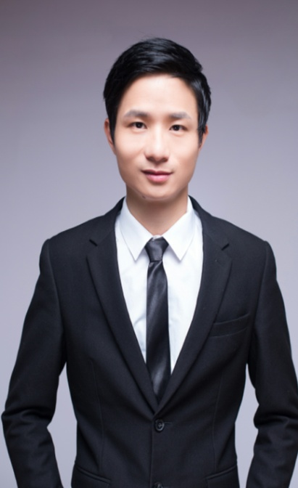
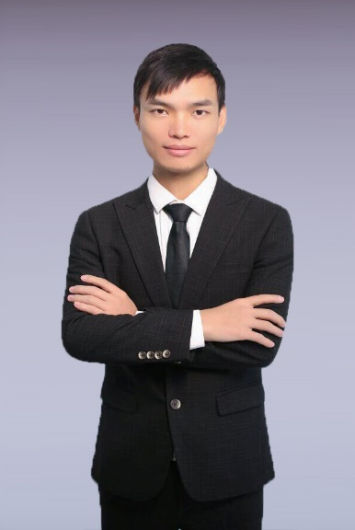



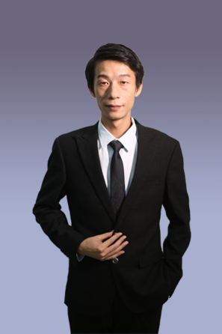
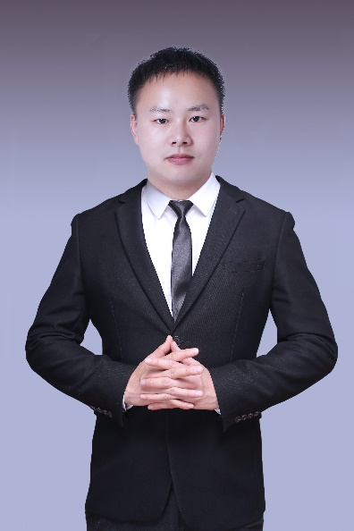
享学讲师团队
享学VIP讲师介绍
Allen老师
国防科大研究生毕业，
全球首批Android开发者,中国联通移动架构师
Zero老师
前阿里P7移动架构师，
曾就职于Nubia等一线互联网公司。
Lance老师
某游戏公司主程，
前爱奇艺高程。
Jett老师
前东芝，东方集团资深架构师。
Derry老师
Android系统定制，
腾讯IOT，阿里平台，联通运维，资深工程师。
Alvin老师
曾就职于三星、
小米，项目经理
Leo 老师
某创业公司技术总监，网易特约讲师

Slide 4
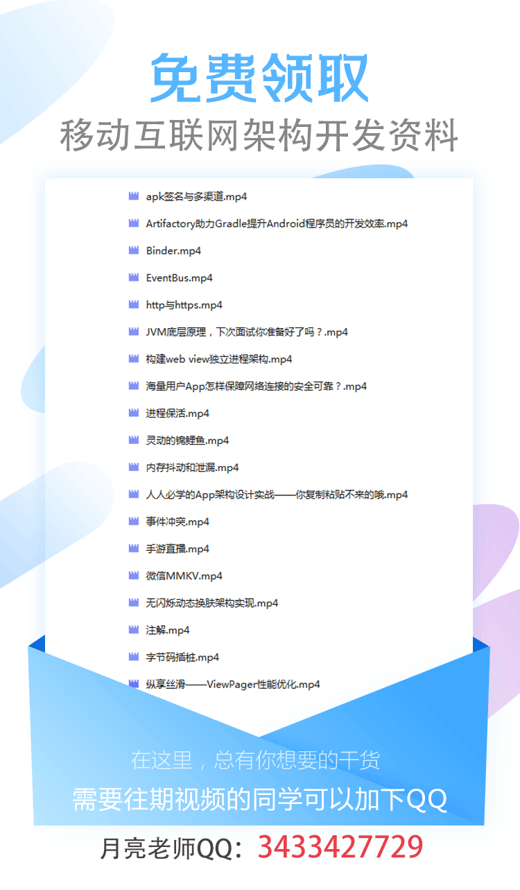


关注享学课堂 免费领取课程
了解更多优惠活动

Slide 5


Slide 6


往期视频月亮老师：3433427729
课程大纲阿媛老师：1413650094

Slide 7
什么是JNI
JNI
定义：Java Native Interface，即 Java本地接口
作用： 使得Java 与 本地其他类型语言（如C、C++）交互
JNI是 Java 调用 Native 语言的一种特性
JNI 是属于 Java 的，与 Android 无直接关系
实际中的驱动都是C/C++开发的,通过JNI,Java可以调用C/c++实现的驱动，从而扩展Java虚拟机的能力。另外，在高效率的数学运算、游戏的实时渲染、音视频的编码和解码等方面，一般都是用C开发的
Notes:
即在 Java代码 里调用 C、C++等语言的代码 或 C、C++代码调用 Java 代码，

Slide 8
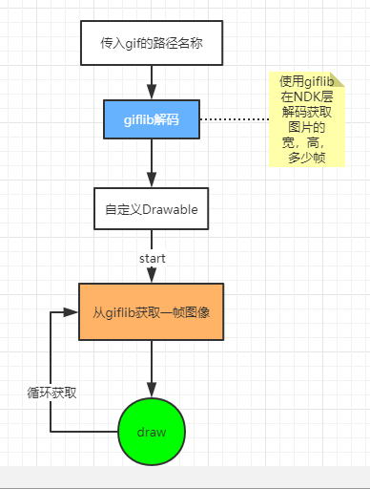

Slide 9
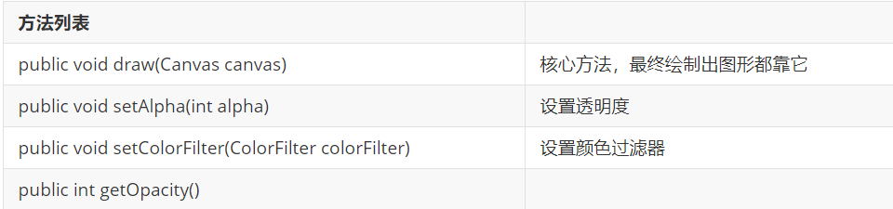
自定义drawable

Slide 10
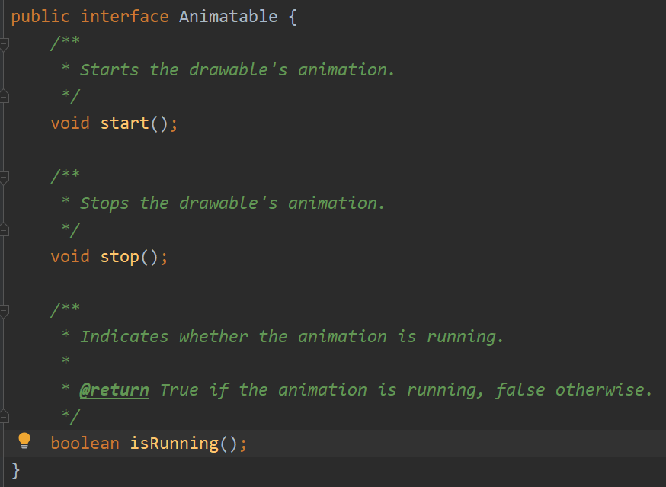
自定义动画drawable

Slide 11
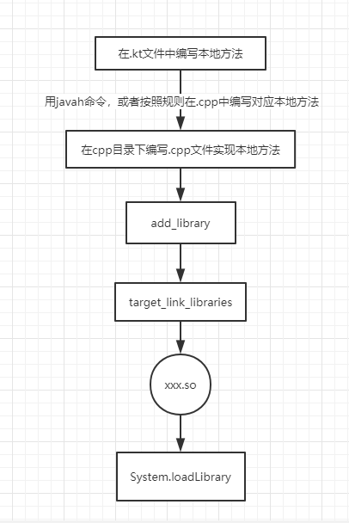

Slide 12
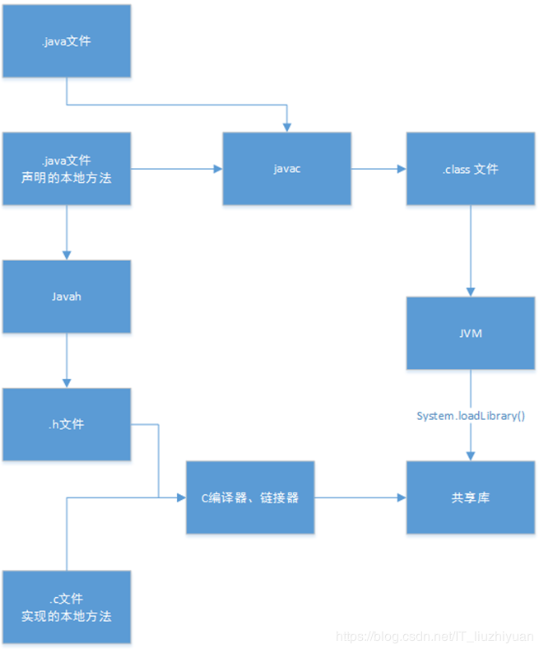
JNI使用流程

Slide 13
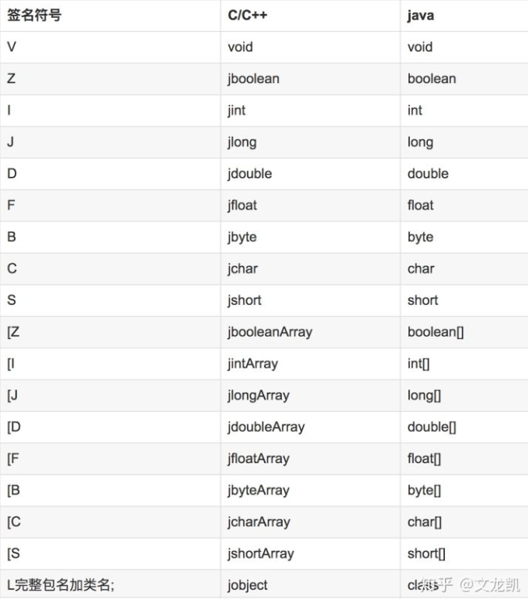

Slide 14
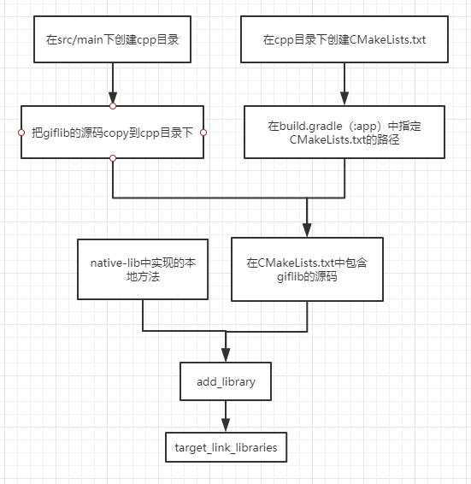

Slide 15
访问类的实例字段
访问 Java 类的字段，大致步骤如下：
1. 获取 Java 对象的类
2. 获取对应字段的 id
3. 获取具体的字段值
方法调用
JNI 调用 Java 方法和 JNI 访问 Java 字段的步骤也大致相同，
1. 获取 Java 对象的类
2. 获取对应方法的 id
3. 调用具体的方法 反射

Slide 16
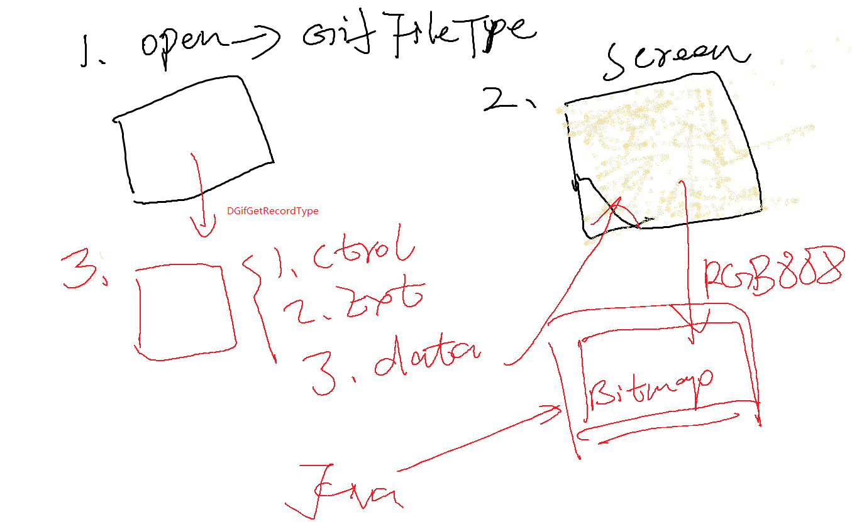

Slide 17
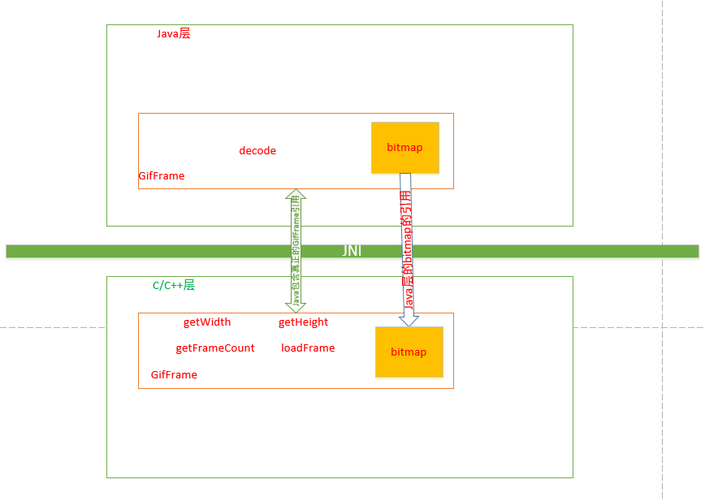
Giflib使用流程

Slide 18
今天的干货
Gif图片文件结构解析
Gif图片正确的加载姿势
编写JNI的基本步骤
Kotlin中使用JNI通信

Slide 19
JNI面试题总结
谈谈你对 JNI 和 NDK 的理解
谈谈你对 JNIEnv 和 JavaVM 理解
解释一下 JNI 中全局引用和局部引用的区别和使用
JNI 线程间数据怎么互相访问
怎么定位 NDK 中的问题和错误
静态注册和动态注册

Slide 20
作业
1： 描叙使用JNI的步骤
2： 如何在JNI层创建java层的对象？
3： 实现Giflib加载gif动图

Slide 21
现在的你？
技术太落后
想去大厂
公司技术框架落后，工作主要
是堆砌业务，没有机会接触底层技术
一直待在中小型公司或者外包公司，想去BAT等一线互联网公司
工作危机
自学很迷茫
掌握的技术与工作年限严重不匹配，技术能力无法胜任目前工作岗位，或者无法通过BAT等一线互联网公司的面试
Android技术栈太多，不知道该学哪些，看书看博客效率太低，没人指导很迷茫，刚学完的技术很快就遗忘了
Notes:
https://github.com/Tencent/tinker/blob/dev/tinker-android/tinker-android-loader/src/main/java/com/tencent/tinker/loader/SystemClassLoaderAdder.java

Slide 22





怎样去学习？

Slide 23

怎样学习这个知识体系？
自学
买书学习
朋友请教

Slide 24
自学？
课程咨询阿媛老师：2807762965
方向
耗时
技术无法落地
坚持不下来
学习的方向和目标 无法把控 学习的程度难以掌握
自己遇到了问题，查资料需要很长时间，资料还不一定是对的，这样就增添了学习成本，甚至会导致学习流产
自己学习，缺乏实际的项目，学了感觉没有用，所以久而久之就会产生一种想法，反正现在没有用，等以后要有的时候再学习，然后就没有然后了
自学是没有人指导的，是一个坐冷板凳的过程，大部分人本身就是明天主义者，在没有人教，没有人在后面鞭策的时候，学习很容易就变成了，“我靠，要不今天先休息吧，明天再努力”

Slide 25
适合人群
在职程序猿
拒绝平庸 期待蜕变
具备开发基础，热爱互联网技术
拒绝成为一个简单的搬砖coder，
期待思维和能力的蜕变
技术进入瓶颈区
有进入一线互联网公司梦想
工作几年，技术平平没有核心竞争力不知道学什么，不知怎么快速成长
梦想还是要有的万一实现了呢？
来享学课堂，去BATJ工作
关注享学课堂
免费领取课程

Slide 26
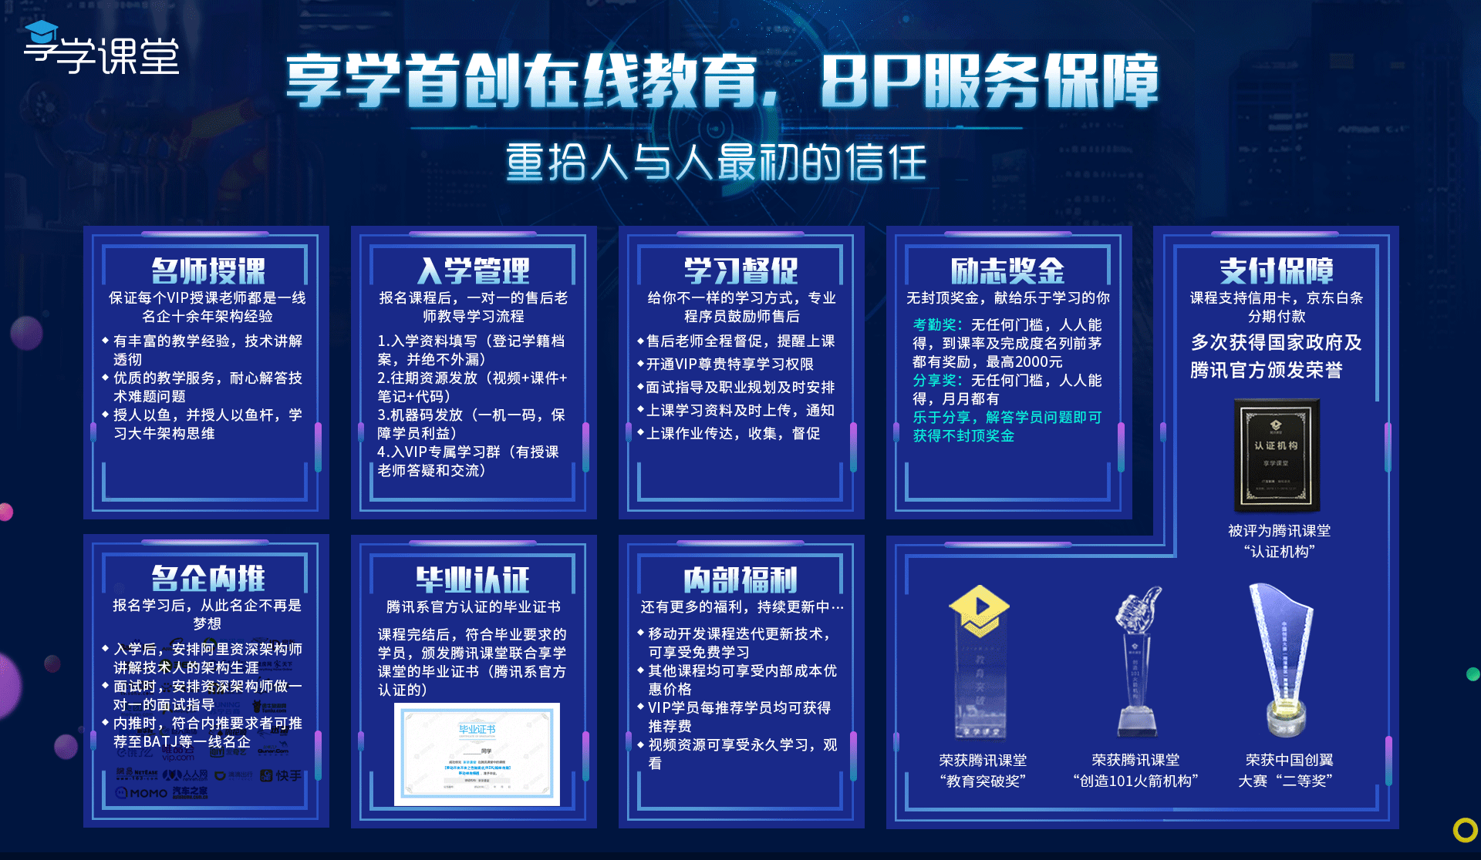
关注享学课堂
免费领取课程

Slide 27
享学讲师团队
享学VIP讲师介绍
Allen老师
国防科大研究生毕业，
全球首批Android开发者,中国联通移动架构师
Zero老师
前阿里P7移动架构师，
曾就职于Nubia等一线互联网公司。
Lance老师
某游戏公司主程，
前爱奇艺高程。
Jett老师
前东芝，东方集团资深架构师。
Derry老师
Android系统定制，
腾讯IOT，阿里平台，联通运维，资深工程师。
Alvin老师
曾就职于三星、
小米，项目经理
Leo 老师
某创业公司技术总监，网易特约讲师

Slide 28
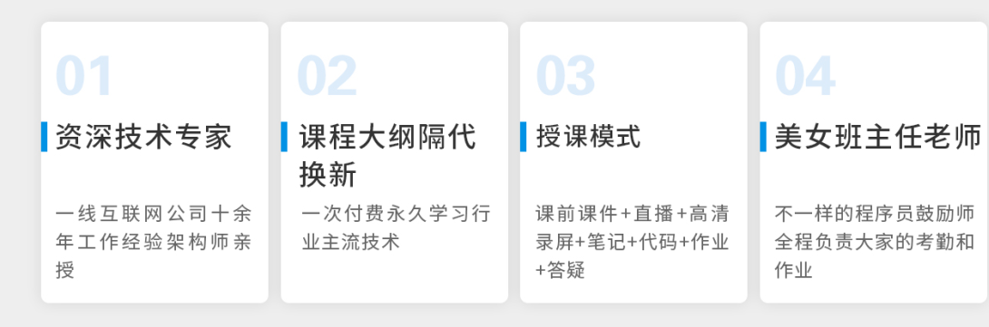
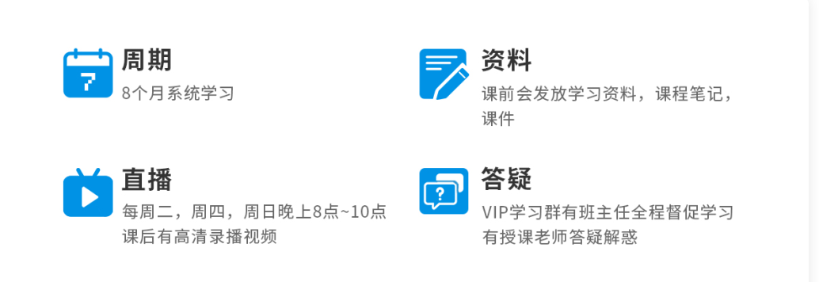
课程服务
关注享学课堂
免费领取课程

Slide 29












企业内推资源
关注享学课堂
免费领取课程

Slide 30




发展历程
2018
3月
立足行业
2018
9月
行业领先
2019
1月
全面领航
JavaVIP架构班开班及获得湘潭市政府颁发“中国创翼”二等奖荣誉证书
享学课堂VIP学员突破1000名学员
享学课堂一周年，VIP学员达到4000+
公司成立
教育口碑
更多突破
成立享学课堂入驻腾讯课堂
2018
5月
因课程口碑荣获腾讯课堂官方颁发“创造101火箭机构奖”
2018
11月
被腾讯课堂评选为官方“优质认证机构”并获得腾讯课堂“教育突破奖”
2019
6月
关注享学课堂
免费领取课程

Slide 31

企业荣誉
关注享学课堂
免费领取课程

Slide 32
失败的人永远在找接口，成功的人都在找捷径
不去学，成功率0%
试着学，成功率20%
好好学，成功率60%
努力学，成功率80%
坚持学，成功率100%
站着不动永远是观众
二八定律永存在，因为选择，所以不同

Slide 33
谢谢
TECHNOLOGY
观看
Zero
关注享学课堂
免费领取课程

